Slide 1
EVO-työryhmän esitykset
29.06.2022
Juha S. Niemelä
© Harri Tarvainen, lapsiperhe Ärjässä

Slide 2
Taustaa
Valtion retkeilyalueita voidaan ulkoilulain mukaan perustaa valtion maalle, jolla ulkoilun kannalta on huomattava yleinen merkitys. Tällaisella alueella on metsätalouden harjoittaminen, metsästys ja kalastus samoin kuin maa- ja vesialueen muukin käyttö järjestettävä niin että ulkoilutoiminnan tarpeet tulevat riittävästi otetuiksi huomioon.
Evon retkeilyalueen kehittämistyöryhmän tehtävänä on toimeenpanna Evon retkeilyalueen matkailun ja maankäytön yleissuunnitelmaa siten, että siinä otetaan korostetusti huomioon alueen Natura-alueet ja niiden luonto- ja maisema-arvot sekä tutkimuksen ja koulutuksen tarpeet.
Metsähallitus sai joulukuussa 2020 valmiiksi kaksi vuotta kestäneen retkeilyalueiden matkailun ja maankäytön kehittämistyön
19.5.2022 hyväksytyssä virkistyskäyttöstrategiassa hyvät kirjaukset retkeilyalueista

Slide 3
Työryhmän työskentely
MMM asetti työryhmän 24.11.2021
Työn piti olla valmis 30.6.2022 mennessä
Työryhmä kokoontui 8 kertaa, joista työpaja- ja maastopäivä (2 eri pvää) pidettiin Evolla
Työryhmä kuuli esitysluonnosten pohjalta laajasti sidosryhmiä
Työryhmä kuuli myös Ruunaan retkeilyalueen kehittämiskokemuksia
© Harri Tarvainen, Rokuan haapoja

Slide 4
Evon retkeilyalue
Evon retkeilyalue sijaitsee Hämeessä Hämeenlinnan kaupungissa ja Padasjoen kunnassa.
Valtion retkeilyalueen (4682 ha) lisäksi kuuluvat suojelualueet (1015 ha) Hämeen ammattikorkeakoulun (HAMK) käytössä oleva opetusmetsä (1946 ha), jossa opetuskäyttö on ensisijainen käyttömuoto sekä Hämeenlinnan kaupungin omistama Taruksen retkeilyalue (n. 1000 ha).
Retkeilyalueesta ja siihen rajautuvien suojelualueiden kokonaispinta-alasta (yhteensä 5617 ha) on suojeltu eri tavoin 52 % (2879 ha).
Nuorehkojen (60-vuotiaiden tai nuorempien) metsien osuus on 86,1 % erilaisten suojeltujen alueiden ja luontokohteiden ulkopuolisista metsistä.
Kävijöitä vuonna 2021 noin 78100

Slide 5
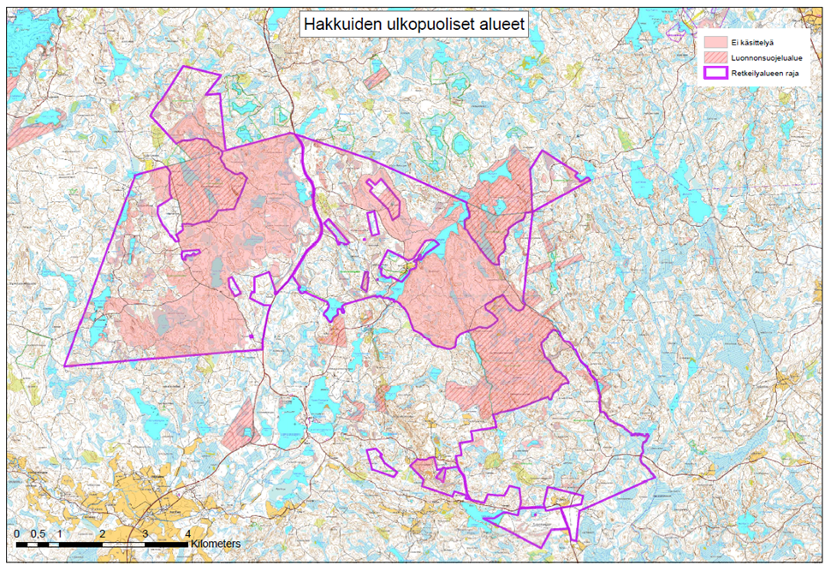

Slide 6
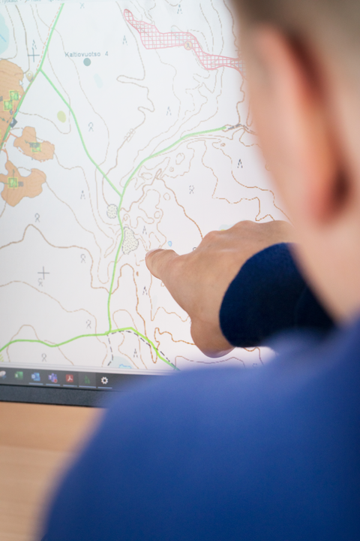
Työryhmän esitykset 1/2
Yleissuunnitelman ja sen toteuttamisen tiekartan nähtiin tarjoavan erittäin hyvän pohjan kehittämiselle ja esitykset ovat tämän kanssa yhteensopivia ja tämän toteuttamista tukevia.
Tarve tarkastella Evon retkeilyalueen kehittämismahdollisuuksia ja erilaisia saavutettavia hyötyjä kokonaisvaltaisesti ja nykyisiä toimintoja poissulkematta, mm. metsästys ja kalastus jatkuu ennallaan turvallisuutta kehittäen.
Varsinaista Evon retkeilyaluetta laajempi kehittämisote ja kokonaisuuden rakentaminen sisältäen mm. Aulangon, Salpausselkä geoparkin, Päijänteen kansallispuiston sekä alueella sijaitsevat kuntien alueet, mm. Hämeenlinnan kaupungin omistaman Taruksen retkeilyalueen.
Tarve ajanmukaistaa ja kirkastaa Evon ja myös yleisemmin valtion retkeilyalueiden brändiä.
Palveluiden ja erityisesti majoituskapasiteetin kehittäminen Evon kiinnostavuuden ja alueellisen vaikuttavuuden kannalta, johon yleissuunnitelman nähtiin tarjoavan hyvän lähtökohdan.

Slide 7
Työryhmän esitykset 2/2
Yritysverkostojen ja mm. alueellisen yhteismarkkinoinnin kehittämisen tarve.
Ulkoilu- ja retkeilypalvelujen ja reittien monipuolinen kehittäminen ja tarjonnan parantaminen.
Metsien käsittelyn kehittäminen maisemametsänhoidon suuntaan siten, taloudelliset tavoitteet eivät olisi enää ohjaamassa metsien käyttöä vaan metsienkäsittely lisää tai ylläpitää luonnon monimuotoisuutta tai parantaa ja ylläpitää virkistyskäyttö- ja maisema-arvoja.
Tutkimus- ja opetustoiminnan kehittäminen mm. alueen tutkimuskäytön koordinoinnin, tutkimusmetsämallin soveltamisen, virkistyskäytön ja luontomatkailun tutkimuksen ja kansalaistieteen hyödyntämisen avulla.
Kehittämisen kannalta keskeistä on riittävän valtion rahoituksen turvaaminen. Tämä on erityisen tärkeää sekä laadukkaiden rakenteiden ja retkeilyaluebrändin kehittämisen vaatimien panosten osalta.

Slide 8
Kehittämisen talous ja työllisyysvaikutukset
Nykytilanteessa Evon retkeilyalueen eri käyttömuotojen työllisyysvaikutukset ovat olleet yhteensä noin 25-30 htv ja talousvaikutukset noin 7 milj. €/v, josta metsätalouden osuus on ollut n. 4,5 milj. €/v.
Metsätalouden periaatteiden kehittämiseen liittyvät esitykset laskevat huomattavasti retkeilyalueen nykyistä taloudellista vaikuttavuutta, toisaalta
yleissuunnitelman vaikutusarvion mukaan kävijämäärän arvioidaan kasvavan nykyisestä 2,5 kertaiseksi reiluun 200 000 kävijään vuodessa.
Retkeilyn työllistävä vaikutus kasvaa 13 henkilötyövuodesta 90 henkilötyövuoteen ja tulovaikutus kasvaa 1,6 miljoonasta eurosta 8 miljoonaan euroon vuositasolla

Slide 9
Retkeilyalueiden yleinen kehittäminen
Työryhmän tehtävässä oli myös todettu Evon retkeilyalueen kehittämistyöstä saatavien kokemusten ja toimintamallien hyödyntäminen muiden olemassa olevien valtion retkeilyalueiden kehittämistyössä ja mahdollisten uusien valtion retkeilyalueiden suunnittelussa ja perustamisissa. Tässä tarkoituksessa työryhmä esittää seuraavaa:
Palvelutarjonnan sekä toimintojen monipuolisuus ja kehittäminen
Yhteistyö, erityisesti Metsähallituksen ja kuntien ja yritysten kesken, erityisesti kaavoituksessa, markkinoinnissa ja yritystoiminnan edellytysten kehittämisessä
Kestävyyden eri näkökulmien huomiointi eri toiminnoissa ja niiden kehittämisessä
Metsienkäsittelyn kehittäminen (tavoitteena nimenomaan virkistyskäytön edellytyksien edistäminen, monimuotoisuuden lisääminen tai maisemista huolehtiminen)
Laadukkaiden rakenteiden ja riittävän rahoituksen turvaaminen
Kunkin alueen omaleimaisuuden ja omien tarinoiden ohessa myös retkeilyalueiden yhteinen viestintä ja brändin rakennus
Kehittämisen kannalta keskeistä on riittävän valtion rahoituksen turvaaminen. Tämä on erityisen tärkeää sekä laadukkaiden rakenteiden ja retkeilyaluebrändin kehittämisen vaatimien panosten osalta.

